Slide 1
Počátky lotyšského písemnictví

Slide 2
Počátky lotyšského písemnictví
Počátky lotyšského písemnictví spadají do první poloviny 16. století. Jsou to tři rukopisné verze modlitby Otčenáš:
Gisbertův Otčenáš (Gisberta tēvreize)
Brunův Otčenáš (Bruno tēvreize)
Grunauův Otčenáš (Grūnava tēvreize)

Slide 3
Gisberta tēvreize
Text vepsán do knihy Agenda siue benedictio(n)ale (vydána v Lipsku, 1507), nalezen v roce 1955
Dotyčný výtisk se nachází ve Švédsku, v knihovně Uppsalské univerzity
Datace rukopisného textu v rozmezí 1507-1540

Slide 4
Bruno tēvreize
Text nalezen roku 1955 v jednom starém rukopisu ve Švédsku, v královské knihovně v Stockholmu
Datace rukopisného textu v rozmezí 1520-1529

Slide 5
Grūnava tēvreize
Text v rukopisu Pruské kroniky Simona Grunau (Simon Grunaus Preußische Chronik), který se nacházel v Královecké univerzitní knihovně. Grunau svou kroniku napsal cca 1510-1526
První publikace (včetně lotyšské modlitby) v roce 1875 Adalbertem Bezzenbergrem
Datace rukopisného textu alternuje mezi 1480-1500 nebo mezi lety 1521-1531
Grunau se domníval, že podává pruské znění modlitby, ale de facto zachytil lotyštinu.

Slide 6
První tištěný lotyšský text
Hāzentētera tēvreize (Hasentöterův Otčenáš)
Vytištěno roku 1550 v 2. vydání Cosmographia Sebastiana Münstra

Slide 7
První dochované lotyšské knihy
Kontext: od roku 1561 patřila část původního Livonska pod Litevské velkoknížectví jako tzv. Livonské vévodství (na mapě vyznačené šedou barvou). Katolická církev se snažila o katolickou katechizaci místních obyvatelů.
Zbytek Livonska ale byl luteránský a na tomto území vycházely konkurenční luteránské tisky. Vznik prvních lotyšských knih odráží toto náboženské soupeření.
Jsou celkem spolehlivé zmínky o existenci lotyšských knih resp. textů ze začátku 16. století, ale samotné knihy se nedochovaly. Nejstarší dochované lotyšské tisky představuje následující slide.

Slide 8
První dochované lotyšské knihy
První dochovaná kniha je z roku 1585, jedná se o překlad katolického jezuitského katechismu Petra Canisia. Plný název lotyšské verze:
Catechismus catholicorum. Istige pammacischen no thems Papreksche Galwe gabblems Christites macibes, Vilnius, 1585.
Kontext: Papežský nuncius Antonio Posevino inicioval vydání lotyšského překladu katechismu Petra Canisia (nejpopulárnějšího katolického katechismu 16. století).

Slide 9
První dochované lotyšské knihy
Druhá dochovaná kniha je luteránský katechismus Martina Lutera, tzv. Enchiridion, z roku 1586:
Enchiridion. Der kleine Catechismus [...] Nun aber aus dem Deutschen ins undeutsche gebracht [...], Königsberg, 1586.
Kontext: Tisk knihy objednal a financoval livonský vévoda Gotthard von Kettler.

Slide 10
Počátky litevského písemnictví

Slide 11
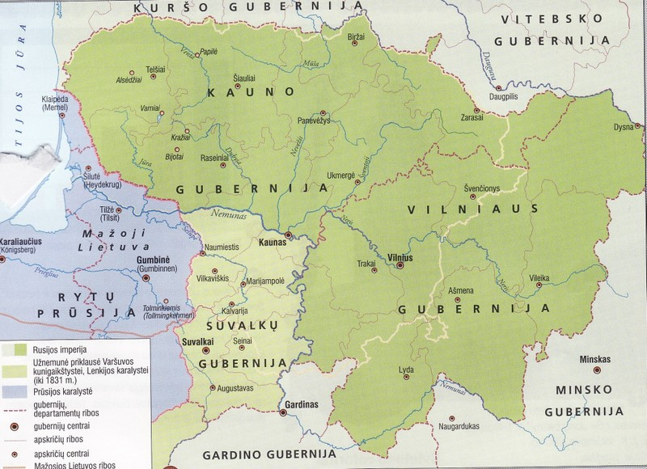
Malá (Pruská) a Velká Litva

Slide 12
Počátky písemné litevštiny
První souvislý litevský text:
Rukopisný Otčenáš (litevsky Tėve mūsų),
datuje se do cca. 1504-1525
Text je vepsán do knihy Tractatus sacerdotalis, 1503, Strassburg
Nachází se ve Vilniusu, v knihovně Vilniuské univerzity.
http://lietuvos.istorija.net/lituanistica/tevemusu1503.htm

Slide 13
První litevská KNIHA
Luteránský Catechismus, 1547, Královec
Editor: Martynas Mažvydas
Kniha vznikla na zakázku Albrechta Braniborského
PŘÍMÁ souvislost s reformací.
Konkurence Malé a Velké Litvy
Počátek SOUVISLÉ litevské literární tradice.

Slide 14
První litevská KNIHA
Luteránský Catechismus, 1547, Královec
Editor: Martynas Mažvydas
Litevská předmluva: první báseň v litevštině „Knižky sami promlouvají na Litevce a Žemaity“
Akrostich (první písmena každého řádku)

Slide 15
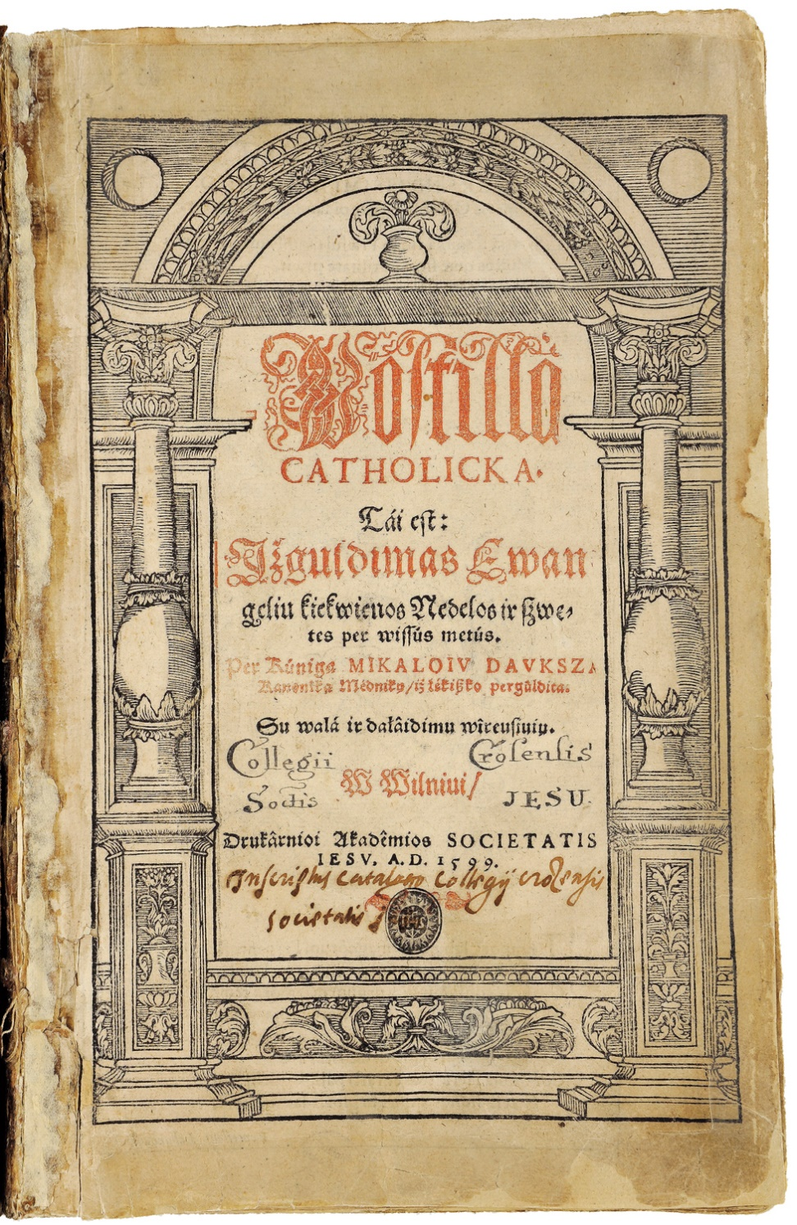
První dvě litevské knihy na VELKÉ Litvě
Katolický Katechismus, 1595, Vilnius
Katolická Postilla, 1599, Vilnius
Editor: Mikalojus DAUKŠA
PŘÍMÁ souvislost s protireformací.
Konkurence Malé a Velké Litvy
Počátek SOUVISLÉ litevské literární tradice.

Slide 16
Východobaltské jazyky: litevština a lotyština
https://www.youtube.com/watch?v=BTHwUfKmx6s&t=66s&ab_channel=%C5%A0iauli%C5%B3universitetas

Slide 17
Východobaltské jazyky: litevština a lotyština
Východo-baltština
Litevština Lotyština
Přízvuk pohyblivý pevný (na 1. slabice)
Původní k', g': k', g' → c, dz
kelti (zvedat) celt
gerti (pít) dzert
Krácení koncovek: NE ANO
vyras (muž) vīrs
eglė (smrk) egle
aš darau (já dělám) es daru

Slide 18
Východobaltské jazyky: litevština a lotyština
Východo-baltština
Litevština Lotyština
Posesivní konstrukce: Aš turiu brolį Man ir brālis
(Já mám bratra) (Mně je bratr)
Debitiv: [Není] Man ir jāiet mājās
(Mně je jít domů, tzn. musím jít domů)

